Slide 1
Über die Thematik der Verfassungsänderung in Japan
Ryuta Mizuuchi
Generalkonsul von Japan
Duisburg, am 31. Januar 2017

Slide 2
Inhaltsverzeichnis (Konzept)
1. Teil
Vorgeschichte:
Von der Meiji-Restauration bis zum 2. Weltkrieg
2. Teil
Geburt der Nachkriegsverfassung und
Debatte um Japans Beitrag zum Weltfrieden
3. Teil
Hintergrund der Debatte um die Verfassungsänderung,
Auswertung und Fazit

Slide 3
Inhaltsverzeichnis
Einleitung
Geschichte der Verfassung in Japan
Geburtsstunde der Nachkriegsverfassung
Das Ende des Kalten Krieges und der Golfkrieg sowie die Debatte über Japans internationalen Beitrag
Das veränderte Sicherheitsumfeld in Ostasien und die „Sicherheitsgesetzgebung“
Die Kernaussage der Verfassungsänderung
Auswertung

Slide 4
Einleitung
10. 7. 2016 Oberhauswahlen
12. 7. 2016 Rheinische Post-Artikel: „Abe bleibt Japans Premier und will Verfassung ändern“
Kritiker:
„Japan könnte bald nicht mehr
das demokratische und freie Land sein,...
sollte die Verfassung geändert werden.“

Slide 5
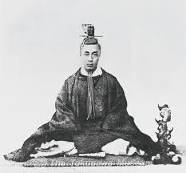
Geschichte der Verfassung in Japan (1) Das Staatssystem von Japan
Kaiser
Shôgun
Feudalfürsten

Slide 6
Geschichte der Verfassung in Japan Bis hin zur Meiji-Restauration
1853 Commodore Perry kam nach Uraga
1854 Freundschaftsvertrag mit den USA, GB und RU
1858 Freundschafts- und Handelsvertrag mit den USA, GB, F, NL, RU
-- Zeit der kriegerischen Auseinandersetzungen --
1867 Rücktritt des letzten Shôguns
1868 Meiji-Restauration
1868 Fünf-Punkte-Eid

Slide 7
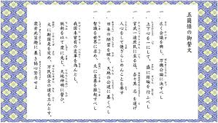
Geschichte der Verfassung in Japan (2)Die Meiji-Restauration und Japan
5 Punkte-Regierungsprogramm (sog. „5 Punkte-Eid“, gokajô no go-seimon):
Versammlungen einberufen, alle Entscheidungen in öffentlicher Debatte fällen
Das Land vereinen und staatliche und private Geschäfte mit Tatkraft betreiben
Allen die Gelegenheit gönnen, ihrem Beruf nachzugehen
Herkömmliche Unsitten brechen. Die Rechte und Gerechtigkeit des Universums befolgen.
Wissen weltweit suchen

Slide 8
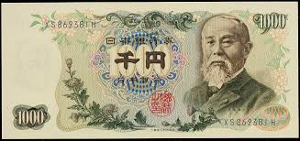
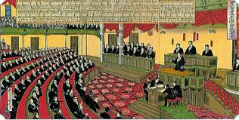
Geschichte der Verfassung in Japan (3) Von der Meiji-Verfassung bis zum Zweiten Weltkrieg
1882 Entsendung von ITÔ Hirofumi nach Europa (Untersuchung der Verfassungslehre)
1885 Errichtung des Kabinettsystems nach dem britischen Muster, Beginn der Ausarbeitung einer Verfassung
1889 Verkündung der Meiji-Verfassung durch den Kaiser
1890 erste Unterhauswahlen, Zusammensetzung des Parlaments, Inkrafttreten der Meiji-Verfassung

Slide 9
Geschichte der Verfassung in Japan (3) Von der Meiji-Verfassung bis zum Zweiten Weltkrieg
Anfang des 20. Jh: Taishô-Demokratie
Zeit der Instabilität: Schwarzer Donnerstag (1929), Attentat auf mehrere Politiker
Aufstieg der Militärs, auch wegen eines Konstruktionsfehlers der Meiji-Verfassung

Slide 10
Inhaltsverzeichnis (Konzept)
1. Teil
Vorgeschichte:
Von der Meiji-Restauration bis zum 2. Weltkrieg
2. Teil
Geburt der Nachkriegsverfassung und
Debatte um Japans Beitrag zum Weltfrieden
3. Teil
Hintergrund der Debatte um die Verfassungsänderung,
Auswertung und Fazit

Slide 11
Die Geburtsstunde der Nachkriegsverfassung (1) Besonderheiten bei der Erstellung der japanischen Verfassung und ihr Einfluss auf die Verfassungsänderung
Bedingungen zur Kapitulation Japans:
Wiederbelebung der demokratischen Ausrichtung in Japan
Rede-, Religions- und Gedankenfreiheit und Achtung der grundlegenden Menschenrechte
Errichtung einer friedlichen Regierung aufgrund des freien Willens der japanischen Bevölkerung usw.

Slide 12
Die Geburtsstunde der Nachkriegsverfassung (1) Besonderheiten bei der Erstellung der japanischen Verfassung und ihr Einfluss auf die Verfassungsänderung
Misslingen des Verfassungstextes durch Japaner führte zur Erarbeitung des Inhalts durch die Besatzungsmächte.
Beschluss und Verabschidung durch das Meiji-Parlament: Kontinuität mit der Meiji-Verfassung dadurch formell gesichert (ob dies eine Nötigung bedeutete, war eine andere Frage)
Frage der Legitimität bleibt nachher eines der Diskussionsthemen.

Slide 13
3. Die Geburtsstunde der Nachkriegsverfassung (2) Artikel 9 der Verfassung und Japans Sicherheit
Entwaffnung und Wiederbewaffnung Deutschlands und Japans
Frage der Verfassungsmäßigkeit der Selbstverteidigungsstreitkräfte (Self Defense Forces : SDF)
Deutschland: Aufgaben und Rolle der Bundeswehr durch Änderung des Grundgesetzes verankert (Grundgesetz sonst bereits 60 Mal geändert)
Japan: SDF ohne Verfassungsänderung
Hintergrund: Mitgliedschaft in NATO (D) vs. theoretische Möglichkeit der Neutralität (J) (Jugoslawisches Modell)

Slide 14
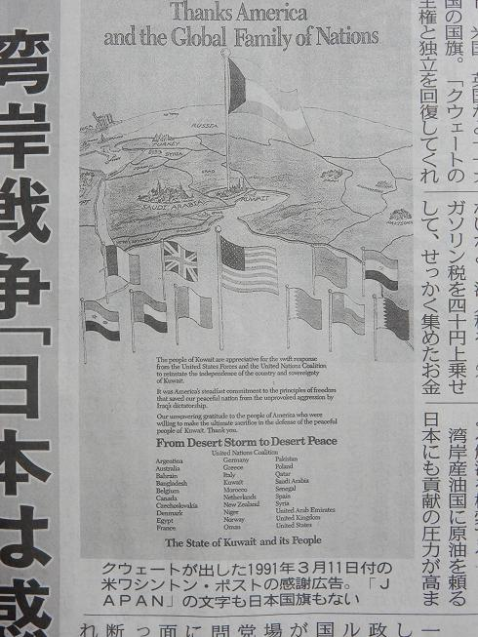
4. Das Ende des Kalten Krieges und der Golfkrieg; sowie die Debatte über Japans internationalen Beitrag
Der Kalte Krieg: Frieden für Japan durch die atomare Abschreckung der USA; keine militärische Rolle Japans notwendig
Der Golfkrieg (1990) und seine Folgen: „Wangan-Shokku“ (Der Golf-Schock)
Gesetzgebung zur Entsendung der SDF nach Kambodscha (UNTAC)
Begrenzte Teilnahme aufgrund der strikten Auslegung der Verfassung (Art. 9)
„Ich-helfe-Dir-nicht-aber-bitte-hilf-mir“-Theorie
Bedingungen für die Teilnahme an der PKO
a) Einverständnis der Konfliktparteien zur Entsendung der friedenserhaltenden Operation;
b) Unparteilichkeit des Einsatzes, und
c) Keine Gewaltanwendung außer im Fall der Selbstverteidigung

Slide 15
Inhaltsverzeichnis (Konzept)
1. Teil
Vorgeschichte:
von der Meiji-Restauration bis zum 2. Weltkrieg
2. Teil
Geburt der Nachkriegsverfassung und
Debatte um Japans Beitrag zum Weltfrieden
3. Teil
Hintergrund der Debatte um die Verfassungsänderung,
Auswertung und Fazit

Slide 16
5. Das veränderte Sicherheitsumfeld in Ostasien und die „Sicherheitsgesetzgebung“
Sicherheitsgesetzgebung für ein „nahtloses operatives System“ zur Sicherheit (2015)
Neuinterpretation der Verfassung bezüglich der kollektiven Sicherheit

Slide 17
Neuinterpretation der kollektiven Sicherheit
Das Auftreten eines bewaffneten Angriffs auf Japan oder das Auftreten eines bewaffneten Angriffs auf ein Land, das ein engstes Verhältnis zu Japan pflegt. Und das dadurch entstandene Vorhandensein einer deutlichen Gefahr, welche die Existenz Japans bedroht und das Leben der Bürger von Japan sowie ihr Recht auf Freiheit und Verfolgen von Glück von Grund auf unterminiert.
Das Nichtvorhandensein aller anderen angemessenen Mittel, anhand derer es Japan vermag, die o.a. Umstände zu beseitigen, die Existenz Japans zu bewahren und die Bürger von Japan zu beschützen. (= Diplomatie und Dialog)
Dass diese Gewaltanwendung auf das Notwendigste beschränkt bleibt. (vgl. Proportionalitätsprinzip der NATO)

Slide 18
6. Die Kernfrage der Verfassungsänderung
Veränderte Realität im internationalen Umfeld vs. gleich gebliebener Wortlaut der Verfassung
Seit langem Schwierigkeit, sicherheitspolitischen Bedürfnissen zu entsprechen
Simultangleichungen:
Den Wortlaut des Artikels 9 der Verfassung vorausgesetzt;
Wie kann man Frieden und Sicherheit für Japan in einer immer schwieriger werdenden Welt bewahren?
Im welchem Umfang soll Japan zum Frieden der Welt beitragen?
Welche Flexibilität bleibt?

Slide 19
6. Die Kernfrage der Verfassungsänderung (1) Argumente der Befürworter der Verfassungsänderung
Als ein von Menschen geschaffenes System muss sich die Verfassung je nach Lage der Zeit anpassen.
Weitere in der Verfassung neu festzulegende Punkte: das Verfassungsgericht; Errichtung eines föderalen Systems（道州制）; Abdankung des Kaisers; neu definierte Menschenrechte; Erleichterung der Verfassungsänderungsklausel etc.
Japan ist nicht verpflichtet, globaler Strategie der USA in allen Formen Folge zu leisten, mit oder ohne Artikel 9 der Verfassung.
„Kein Krieg zur Lösung von Konflikten“ institutionell definierbar, selbst wenn Artikel 9 geändert würde.

Slide 20
6. Die Kernfrage der Verfassungsänderung (2) Argumente der Gegner der Verfassungsänderung
Frieden für Japan nur durch die „pazifische Verfassung“ und Artikel 9 bewahrt
Änderung von Artikel 9 verwandelt Japan zum Kriegsland. Japan unvermeidlich in die von den USA geführten Kriege mit einbezogen.
„Ameisenloch-Theorie“: Bruch eines Damms durch ein winziges Ameisenloch möglich. Daher darf die Verfassung im Ganzen nicht berührt werden.
Die Verfassungsänderung darf nicht unter der Regierung Abe erfolgen.
Verfassungsänderung widerspricht dem „Konstitutionalismus“.

Slide 21
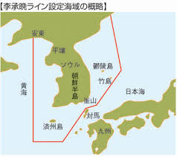
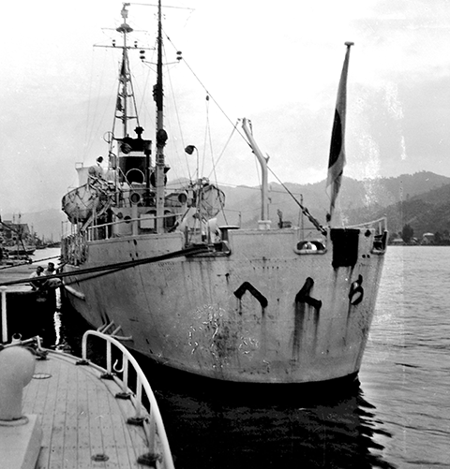
7. Auswertung (1) Zur These: „Der Frieden für Japan konnte nur durch die ‚pazifische Verfassung‘ und Artikel 9 bewahrt werden“ (1)
Mai 1947: Inkrafttreten der Verfassung
Januar 1952: einseitige Erklärung der Rhee Sung-man Linie
1953: Beginn der Festnahme von japanischen Fischern durch ROK
27.6.1953: Expedition von Küstenwache/ Präfektur Shimane
12.7.1953: Beschuss der jp. Küstenwache durch korean. Miliz
Juli 1954: Gründung der SDF

Slide 22
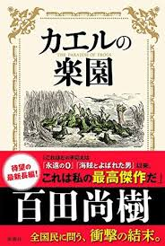
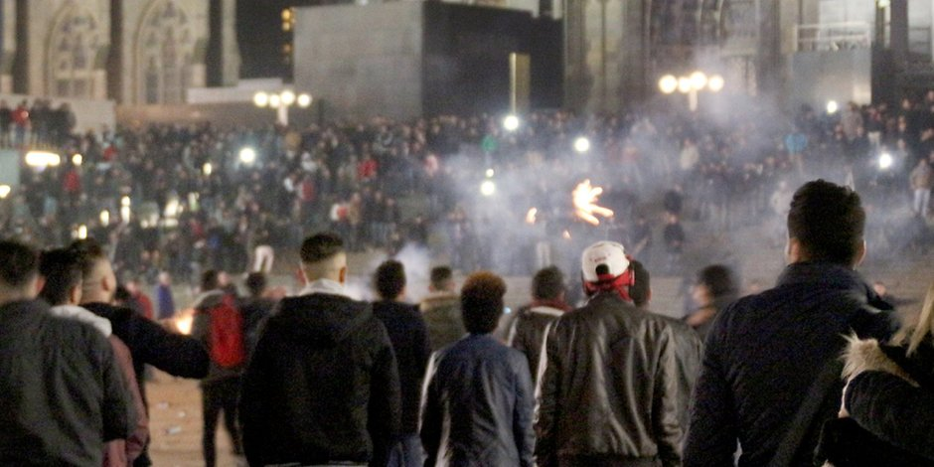
7. Auswertung (1) Zur These: „Der Frieden für Japan konnte nur durch die „pazifische Verfassung“ und Artikel 9 bewahrt werden“ (2)
Frieden bewahrt, da keinerlei Gegenwehr gegen Aggression geleistet wurde?
Was würden sie zur Silvesternacht 2015/16 in Köln sagen?

Slide 23
7. Auswertung (2) Zur These: Änderung von Artikel 9 verwandelt Japan zum Kriegsland. Japan unvermeidlich in die von den USA geführten Kriege mit einbezogen. (1)
Bei Meinungsumfragen zeigt sich ein Kopf-an-Kopf-Rennen zwischen Befürwortern und Gegnern.
Bezüglich Artikels 9 mehr Gegner als sonst
Psychologie der Japaner: Bei der Wahl zwischen Frieden und Krieg ist die Antwort schon klar.
Änderung mit Gewaltanwendung zur Lösung von Konflikten wird nicht akzeptiert.
Wählerverhalten wirksames Mittel der Abschreckung in der Politik

Slide 24
7. Auswertung (2) Zur These: Änderung von Artikel 9 verwandelt Japan zum Kriegsland. Japan unvermeidlich in die von den USA geführten Kriege mit einbezogen. (2)
Krieg gegen welches Land? US/CH/RU/KOR?
Keine gegenseitige Beihilfepflicht beim japanisch-amerikanischen Bündnis
Keine deutsche und französische Teilnahme an der Militäraktion beim Zweiten Golfkrieg 2003

Slide 25
7. Auswertung (3) Zu den Argumenten der Gegner der Verfassungsänderung
Proaktive Gründe dafür vorhanden, warum die Verfassung unverändert bleiben soll?

Slide 26
7. Auswertung (4) Perspektive und Fazit
Unterstützung für Abe gegenwärtig bei 67% (Stand 17.01.17)
politische Konstellation: In beiden Häusern besitzen die änderungswilligen Parteien die notwendige Mehrheit von 2/3 aller Sitze.
Fortgang der Debatte möglich, aber Risiko für Polarisierung macht politischen Schritt schwierig.
Minimale Basis: Fortsetzung der Diskussionen

Slide 27
Ende
Vielen Dank für Ihre Geduld sowie Aufmerksamkeit!

